Slide 1
Systém podpory profesního rozvoje učitelů a ředitelů (SYPO)
reg. číslo projektu:
CZ.02.3.68/0.0/0.0/17_052/0008363

Slide 2
Projekt SYPO reaguje na současný stav podpory pedagogů, který postrádá ucelený systém profesní podpory učitelů a ředitelů. Další vzdělávání obou cílových skupin je až na výjimky nesystematické, chybí koncepční podpora. A proto SYPO připravuje novou koncepci, která systematicky a komplexně podpoří odborný růst s důrazem na kvalitu, a to za pomoci těchto nástrojů:
metodické kabinety na národní, krajské a vybrané oblastní úrovni
stálá konference ředitelů (kabinet vedení)
podpora začínajících učitelů.
Do projektu se lze zapojit:
na jaře roku 2019,
vlastní podpora škol bude realizována od září 2019.

Slide 3
KA04 Kabinety

Slide 4
Cíl klíčové aktivity 04 - Kabinety:
vytvořit Model systému profesní podpory pro jednotlivé kabinety,
vytvořit prostor pro odborný růst a profesní rozvoj pedagogických pracovníků (sdílení a setkávání),
systematický a koordinovaný rozvoj předmětových didaktik,
začlenění metodických kabinetů do struktury podpory pedagogů (udržitelnost – kmen NIDV).

Slide 5
Učitelé budou moci v kabinetech:
být aktivním členem sítě pedagogů stejné odborné kvalifikace,
podílet se na koncepci rozvoje příslušné vzdělávací oblasti,
prohlubovat cíleně svou odbornou kvalifikaci,
podílet se na tvorbě metodických materiálů,
sdílet příklady inspirativní praxe a zkušenosti,
mít ucelený informační zdroj o daném předmětu.

Slide 6
Období pilotáže – III. 2019 – XII. 2020
Matematika a její aplikace
Český jazyk a literatura
Informatika a ICT
Období implementace dalších kabinetů – I. 2021 – V.2022
Předškolní vzdělávání, Společenskovědní vzdělávání, Pracovní činnosti, Prvostupňové vzdělávání, Cizí jazyky, Přírodovědné vzdělávání, Hudební a výtvarná výchova, Tělesná výchova a výchova ke zdraví, Umělecké vzdělávání,
Matematika a její aplikace, Český jazyk a literatura, Informatika a ICT.

Slide 7
Členění kabinetů
Národní kabinety:
XII. 2018 – první Národní kolokvium,
14 stálých členů NK – po jednom zástupci MŠMT, ČŠI, NUV, NIDV, profesních asociací, 2 zástupci fakulty vzdělávající učitele, 2 zástupci z řad učitelů ZŠ, 2 zástupci z řad učitelů SŠ, dva zástupci vedení školy (ZŠ a SŠ), zástupce ŠPP, externista (mentor, kouč, psycholog),
scházejí se 3x ročně,
členové NK budou honorováni.

Slide 8
Členění kabinetů
Krajské kabinety:
scházejí se 2x ročně
JMK – 9 členů – administrátor (OKM), předseda (aktivní učitel v daném oboru), člen ŠPP, 6 členů oblastních kabinetů,
členové KK budou honorováni.
Oblastní kabinety:
Členové – člen oblastního kabinetu, předsedové předmětových komisí a metodických sdružení,
Blansko, Brno, Brno-venkov, Břeclav, Vyškov, Znojmo.

Slide 9
Hlavní činnosti kabinetů:
workshopy, skupinové intervize (sdílení případové práce, předávání zkušeností, podpora a reflexe), partnerské kooperace (exkurze, vzájemné hospitace, působení mentora přímo na škole),
sdílení informací napříč všemi úrovněmi,
podněty pro témata DVPP,
tvorba metodických materiálů,
sdílení praktických zkušeností,
analýza potřeb škol,
metodická podpora, …

Slide 10
Podpora školních ICT koordinátorů a ICT metodiků:
vytvoření sítě krajských ICT metodiků a Manuálu podpory školních ICT koordinátorů a školních ICT metodiků napříč všemi oblastmi vzdělávání,
odborná a metodická pomoc školám v oblasti digitálních technologií,
jejich úkolem bude šetření aktuálního stavu, podmínek a potřeb na školách,
tvorba metodických materiálů,
metodická podpora prezenční i on-line formou,
organizování metodických setkání (9 setkání po dobu tří let pilotáže).

Slide 11
KA06 Management

Slide 12
Cíl klíčové aktivity 06 - Management:
navrhnout a ověřit Model systému podpory profesního rozvoje vedení škol se zaměřením na oblast pedagogického řízení,
uvést v činnost stálou konferenci ředitelů, tzv. kabinet vedení,
navrhnout a realizovat vlastní podporu profesního rozvoje vedení škol.

Slide 13
Stálá konference ředitelů
nositel podpory pro vedení škol na národní úrovni,
bude rozdělena do čtyř sekcí – MŠ, ZŠ, SŠ/VOŠ a ZUŠ,
37 členů, z toho 24 ŘŠ/ZŘŠ, další zástupci MŠMT, NUV, NIDV, ČŠI, VŠ, zřizovatelů, odborné veřejnosti.

Slide 14
Přínosy:
zavedení systémové podpory profesního rozvoje vedení škol,
účast na oblastních konferencích,
využití osobních konzultací s kolegy,
možnost využít služeb konzultanta/kouče/mentora,
proniknout více do kritérií kvalitní školy ČŠI,
nové nástroje pro efektivní řízení pedagogického procesu a nové podněty pro budování kultury a klimatu školy,
podpora hledání cest k zatraktivnění školy pro zájemce o vzdělávání i zaměstnání.
účast na setkání ředitelů ze stejného druhu školy.

Slide 15
KA08 Začínající učitel

Slide 16
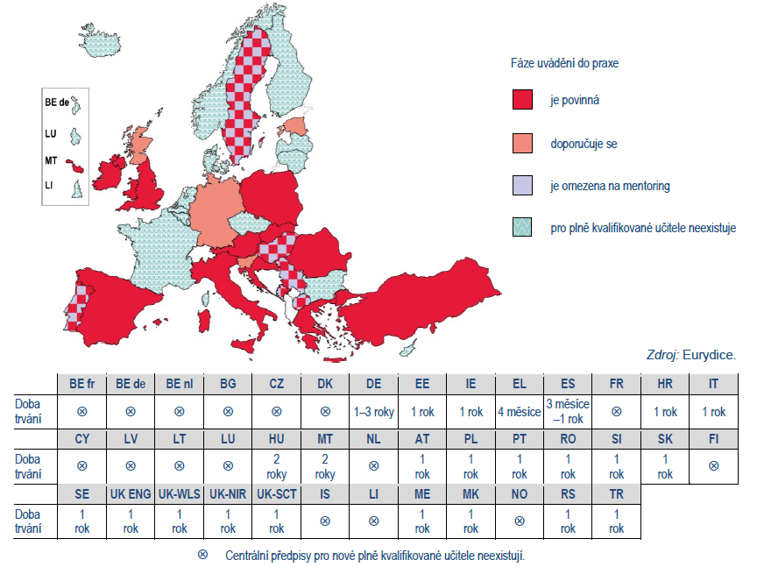
Fáze uvádění do praxe pro plně kvalifikované učitele v Evropě (šk.rok 2013/2014)

Slide 17
Cíl klíčové aktivity 08 – Začínající učitel:
navrhnout a ověřit Model systému podpory začínajících učitelů,
Model bude obsahovat kompetenční profil začínajícího a uvádějícího učitele a profil vedení školy ve vztahu k adaptaci začínajících učitelů a metody hodnocení dosažených kompetencí.

Slide 18
Přínosy:
systematizace podpory a pomoci začínajícím učitelům v počátku jejich praxe,
vzdělávání bude zaměřeno na podporu funkční spolupráce triády - začínající učitel, uvádějící učitel a vedení školy,
podpora vedení škol při plánování rozvoje pedagogických pracovníků a při plánování rozvoje školy,
inspirace učitelů i škol navzájem,
možnost využít pomoc konzultanta v adaptačním období začínajícího učitele (v případě zapojení školy do pilotáže),
účast na DVPP pro začínající učitele, uvádějící učitele, vedení školy,
aktivní účast na workshopech,
on-line podpora.

Slide 19
Děkuji za pozornost
Mgr. Pavel Šreibr
Odborný krajský metodik sreibr@nidv.cz
Tel.: 770 171 672

